Slide 1

I PRINCIPI FONDAMENTALI NELLA COSTITUZONE ITALIANA
THE FUNDAMENTAL PRINCIPLES IN THE ITALIAN CONSTITUTION

Slide 2

I principi fondamentali sono gli
obbiettivi più importanti che la
nostra repubblica intende conseguire
The Fundamental Principles are the most important objectives that our republic intends to achieve

Slide 3

Artt. 1 L’Italia è una repubblica
fondata sul lavoro
Italy is a republic
founded on work

Slide 4


Artt. 2: l’Italia riconosce
i diritti fondamentali
dell’uomo
Italy recognizes the fundamental rights of man

Slide 5
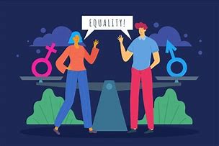

Artt. 3: Tutti i cittadini sono uguali
d’avanti alla legge
All citizens are equal before the law

Slide 6

Artt. 4: Tutti i cittadini hanno diritto a lavoro
All citizens have the right to work

Slide 7

Artt. 5: L’Italia è una e indivisibile
Italy is one and indivisible

Slide 8

Artt. 6: L’Italia tutela le minoranze linguistiche
Italy protects linguistic minorities

Slide 9
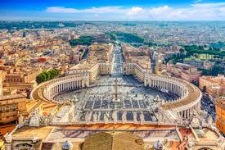
Artt. 7: Lo stato italiano e la chiesa cattolica sono indipendenti e sovrani
The Italian state and the Catholic Church are independent and sovereign

Slide 10

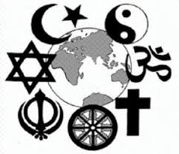
Artt. 8: Tutte le confessioni
religiose sono libere
All religious confessions are free

Slide 11


Artt. 9: L’Italia promuove la cultura e la ricerca scientifica
Italy promotes culture and scientific research

Slide 12
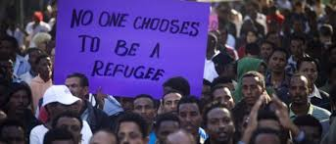
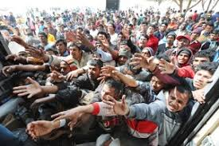
Artt. 10: L’Italia riconosce il diritto
di asilo allo straniero
Italy recognizes the right of asylum to foreigner

Slide 13

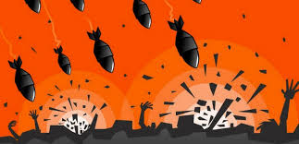
Artt. 11: L’Italia ripudia la guerra
come strumento si offesa
Italy repudiates war as an instrument of offense

Slide 14

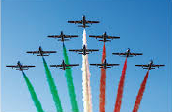
Artt. 12: La bandiera italiana è
il tricolore verde, bianco e rosso
The Italian flag is the green, white and red tricolor

Slide 15
THE END
POWERPOINT REALIZZATO DA:
Pagliarulo Nicolas
Lepore Daniele
Madio Nicolò

